Slide 1
Tensorflow
순천향대학교
컴퓨터시스템연구실
고한설
20.01.09

Slide 2
tensorflow
Tensorflow
딥러닝 프로그램을 쉽게 구현할 수 있도록 다양한 기능을 제공해주는 라이브러리 (Google 제작)
Tensor
텐서란 딥러닝에서 데이터를 표현하는 방식
행렬로 표현할 수 있는 2차원 형태의 배열을 더 높은 차원으로 확장한 다차원 배열
Flow
계산은 데이터 흐름, 그래프로 이루어짐
자신이 만든 변수 , 연산이 그래프로 만들어지며 그래프에 따라 연산이 수행되는 형태

Slide 3
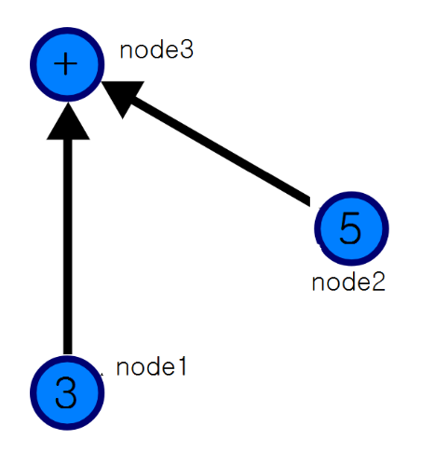
tensorflow
그래프
Tensorflow는 그래프개념을 통하여 프로그램 계산이 이루어진다.
이 사진을 그래프로 그려보면 이러하다.
Tensorflow에서 그래프를 만들고 세션을 열기 전까지는 계산이 되지않는다.

Slide 4
tensorflow
Variable
텐서를 메모리에 저장하는 변수이다.
초기화하고 사용한다.
초기화 하지않고 자신이 세션을 열었을때 할당하고자하면 Placeholder를 사용하는것이 옳다.
대부분 신경망 모델의 weight,bias는 초기화를 한뒤 사용함.
Placeholder
우리가 일반적으로 프로그래밍에서 사용하는 변수 선언와 비슷하다.
A = tf.placeholder(tf.float32,shape = [None])
이것의 뜻은 A에 들어갈 텐서의 차원이 벡터(1차원) 이며 자료형이 실수임을 뜻함.

Slide 5
tensorflow
학습
신경망 모델을 만들기전, 학습이 무엇인지 간략하게 알아보고 가는 것이 좋다
Gradient descent(경사 하강법)
만일 선형회귀의 경우 y = w*x + b 의 직선을 입력된 데이터에 가장 최적화된 직선을 찾는 것이 목표이다.
입력된 데이터 x에 따른 예측된 y^ 가 실제 y값과 최대한 오차가 없도록 하는것이 학습이다.
신경망이 출력해준 y^ 와 실제 y 값을 뺀 제곱의 합이 바로 MSE (mean squre error)

Slide 6
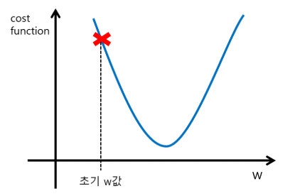
tensorflow
Gradient descent
MSE 를 비용 함수(cost function) 이라고 부른다.
이제 y = w*x+b 에서 w와 b를 찾는 것이 기계의 목표이다. 그러면 어떻게 찾게할까? -> 경사 하강법
MSE에서 w에 대한 미분을 통해 w를 업데이트하는것
우리는 미분을 했을때에 w의 기울기가 0에 근접하게 나와야 이 w에 의한 cost functio이 최소의 값을 가짐을 알 수 있다.
기계는 경사하강법과 같은 알고리즘을 통해 weigh를 업데이트하며 학습을 진행한다.

